Slide 1
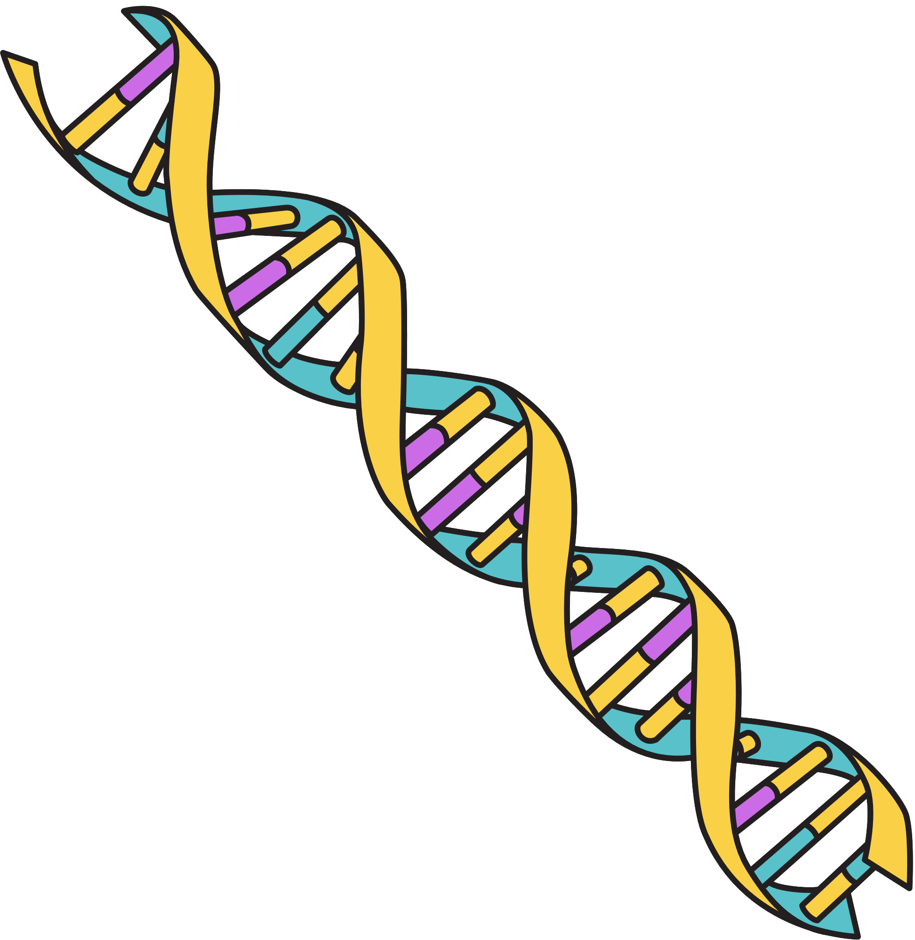
VUI MỪNG CHÀO ĐÓN
CẢ LỚP ĐẾN VỚI BÀI HỌC MỚI!

Slide 2

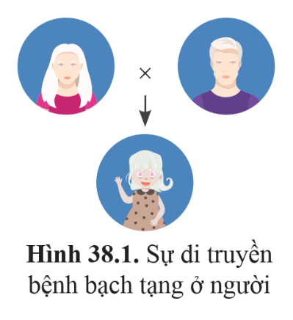
KHỞI ĐỘNG
Em hãy mô tả sự di truyền bệnh bạch tạng của gia đình trong Hình 38.1. Nếu cặp bố mẹ này tiếp tục sinh người con thứ hai, có thể xác định được tỉ lệ người con thứ hai bị bệnh bạch tạng hay không? Giải thích.

Slide 3
BÀI 38:
QUY LUẬT DI TRUYỀN CỦA MENDEL

Slide 4
NỘI DUNG BÀI HỌC
I.
Ý tưởng nghiên cứu của Mendel
II
Phép lai một cặp tính trạng
III
Phép lai hai cặp tính trạng

Slide 5
I.
Ý tưởng nghiên cứu của Mendel

Slide 6
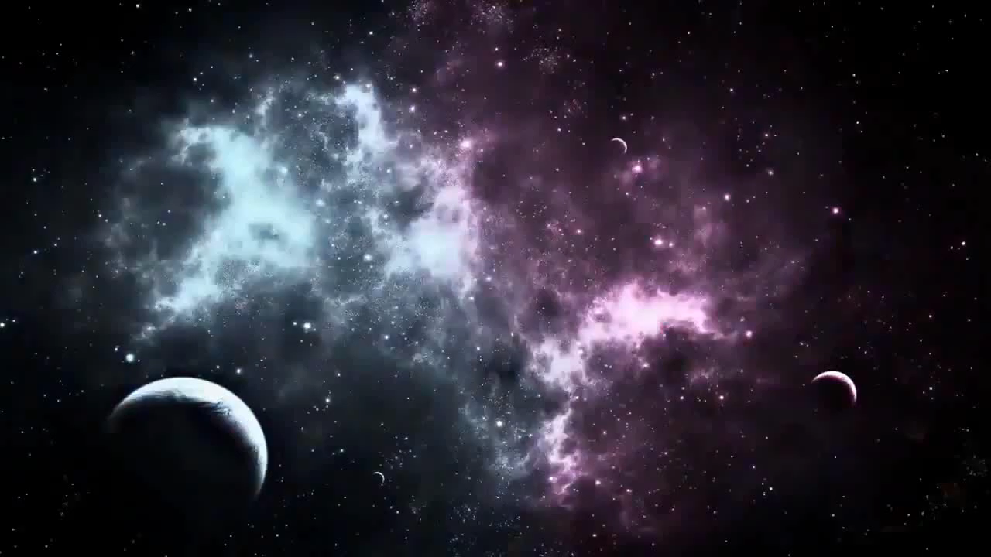
Quan sát video và giới thiệu tóm tắt về
Gregor Johann Mendel.

Slide 7
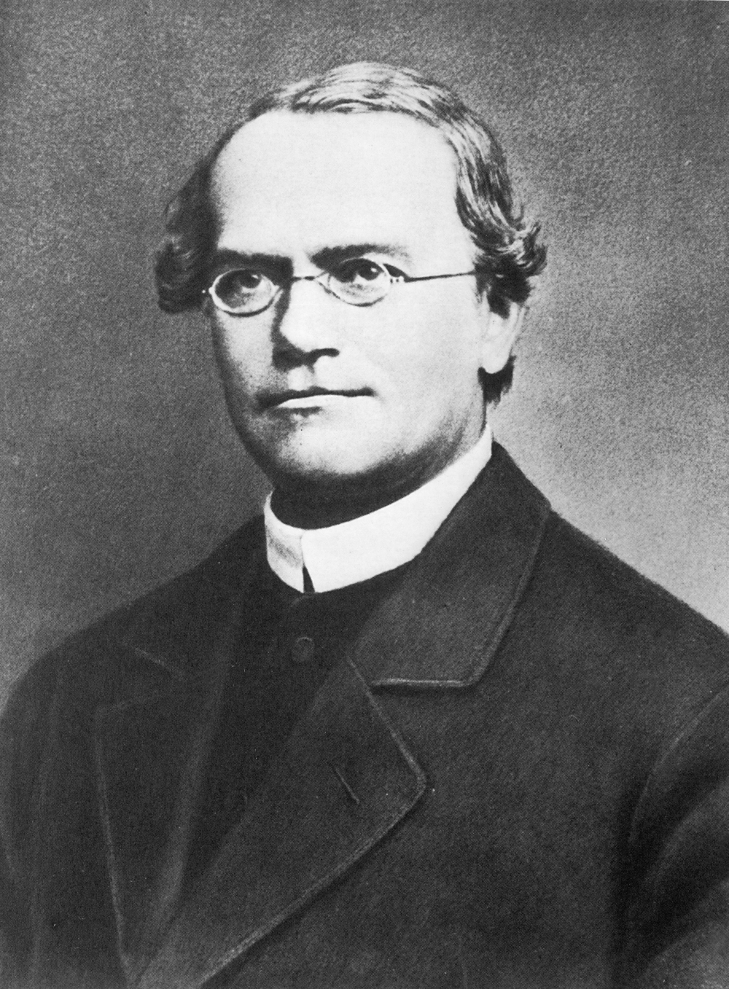
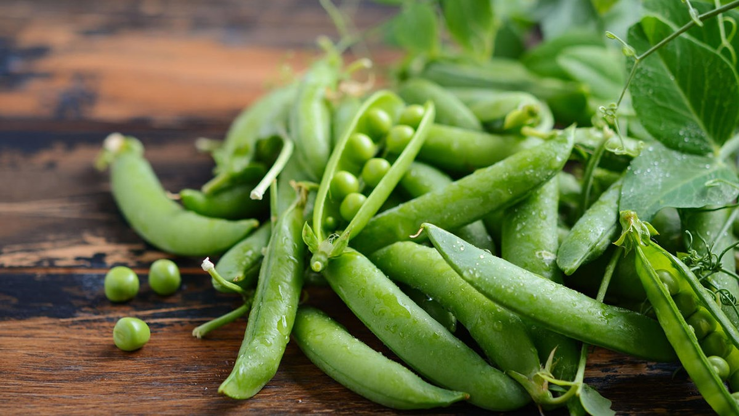
Gregor Johann Mendel (1822 – 1884) là người đầu tiên phát hiện ra quy luật di truyền khi nghiên cứu sự di truyền các tính trạng của cây đậu hà lan.

Slide 8

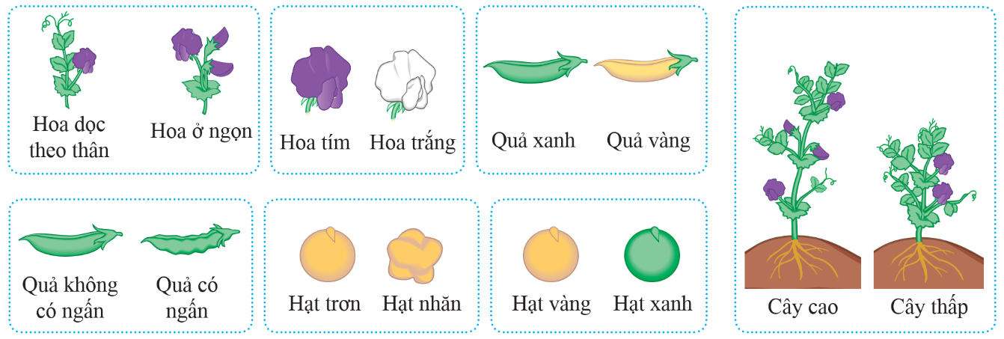
Trò chơi “Nhanh tay, lẹ mắt”: Mỗi nhóm được phát các thẻ hình ảnh về tính trạng của cây đậu hà lan và Phiếu học tập số 1

Slide 9
PHIẾU HỌC TẬP SỐ 1
Tìm hiểu ý tưởng nghiên cứu của Mendel
Lớp:…………………….. Nhóm:……………… gồm:………………….
Tính trạng nghiên cứu | Cặp tính trạng tương phản
Tính trạng vị trí mọc của hoa
Màu sắc hoa
Màu sắc quả khi chưa chín
Hình dạng quả
Hình dạng hạt
Màu sắc hạt
Chiều cao cây

Slide 10
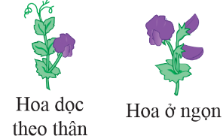
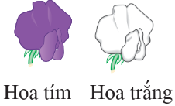
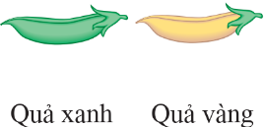
Tính trạng nghiên cứu | Cặp tính trạng tương phản
Tính trạng vị trí mọc của hoa
Màu sắc hoa
Màu sắc quả khi chưa chín

Slide 11



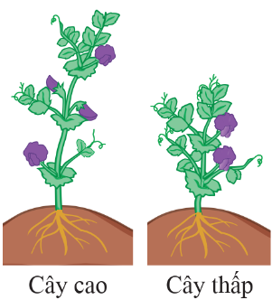
Tính trạng nghiên cứu | Cặp tính trạng tương phản
Hình dạng quả
Hình dạng hạt
Màu sắc hạt
Chiều cao cây

Slide 12

Thảo luận cặp đôi và thực hiện nhiệm vụ: Nêu ý tưởng nghiên cứu của Mendel.
Mendel tạo dòng thuần (tự thụ phấn qua nhiều thế hệ).
Ý tưởng nghiên cứu
Tiến hành lai cặp bố mẹ có tính trạng tương phản.
Theo dõi con lai qua các thế hệ F₁, F₂, F₃,... để rút ra kết luận.

Slide 13

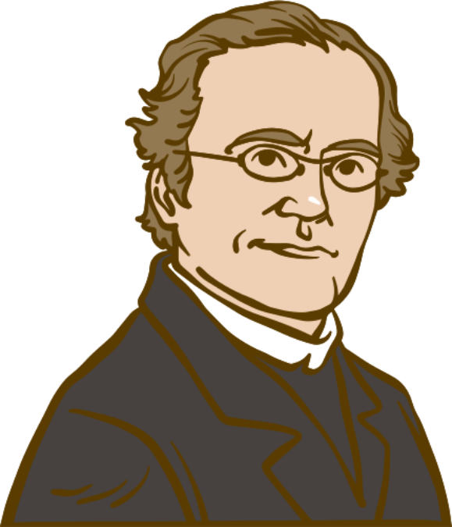

Mendel đưa ra giả thuyết các tính trạng do “nhân tố di truyền” quy định (sau này gọi là gene).
Cơ sở cho những nghiên cứu tiếp theo về gene.

Slide 14
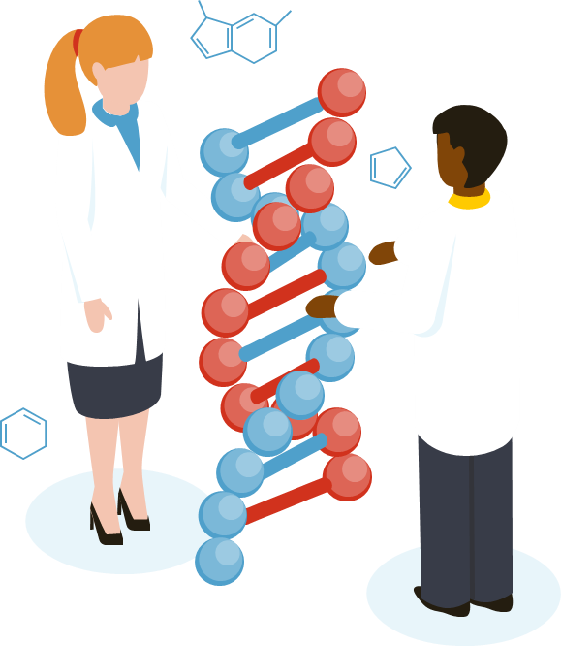
II.
Phép lai một cặp tính trạng

Slide 15
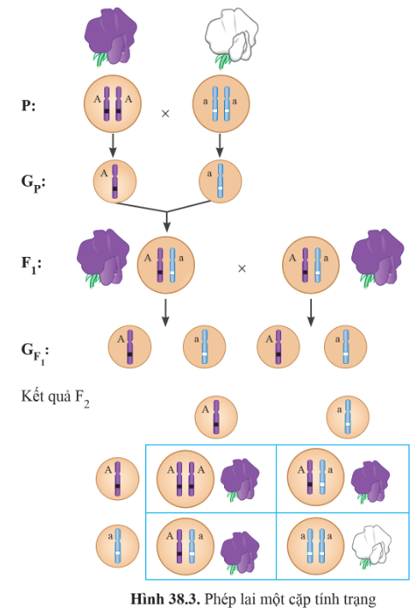

Thảo luận nhóm
Quan sát hình 38.3, sơ đồ một số thuật ngữ và trả lời câu hỏi 3 SGK tr.185: Từ phép lai trong hình 38.3, lấy ví dụ minh họa cho các thuật ngữ trong bảng dưới đây:

Slide 16
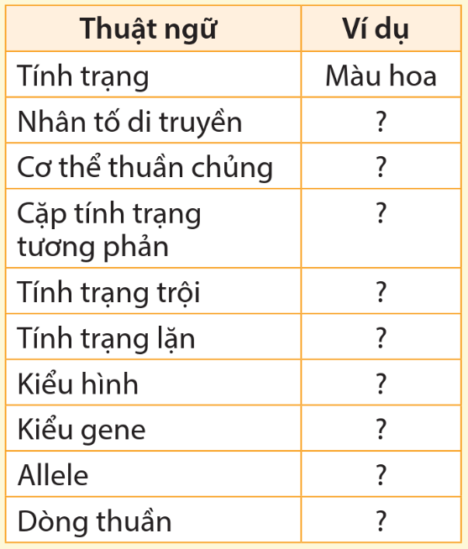
Thảo luận nhóm
Quan sát hình 38.3, sơ đồ một số thuật ngữ và trả lời câu hỏi 3 SGK tr.185: Từ phép lai trong hình 38.3, lấy ví dụ minh họa cho các thuật ngữ trong bảng dưới đây:

Slide 17
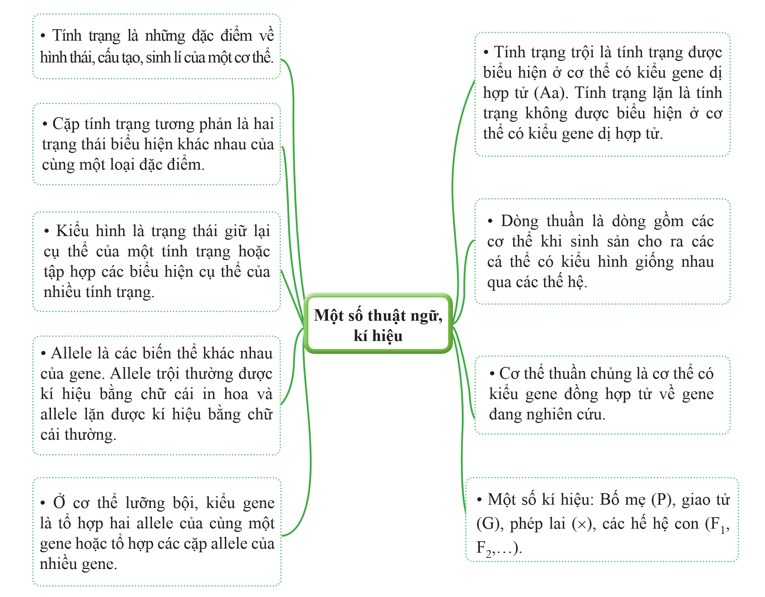

Slide 18
1.
Thí nghiệm lai một cặp tính trạng
Cho P thuần chủng cây hoa màu tím lai với cây hoa màu trắng thu được F₁ 100% cây hoa màu tím;
Cho F₁ tự thụ phấn được cá thể F₂ có tỉ lệ kiểu hình 3 hoa màu tím : 1 hoa màu trắng.
Tỉ lệ này cũng xuất hiện ở 6 cặp tính trạng tương phản còn lại.

Slide 19
Sơ đồ tóm tắt phép lai một cặp tính trạng
P: AA (hoa màu tím) × aa (hoa màu trắng)
G: A a
F₁: Aa (hoa màu tím)
F₁ × F₁: Aa × Aa
G_{F1}: A, a A, a
F₂: 1 AA 2 Aa 1 aa
Tỉ lệ kiểu gene: 1 AA : 2 Aa : 1 aa.
Tỉ lệ kiểu hình: 3 hoa màu tím : 1 hoa màu trắng.

Slide 20


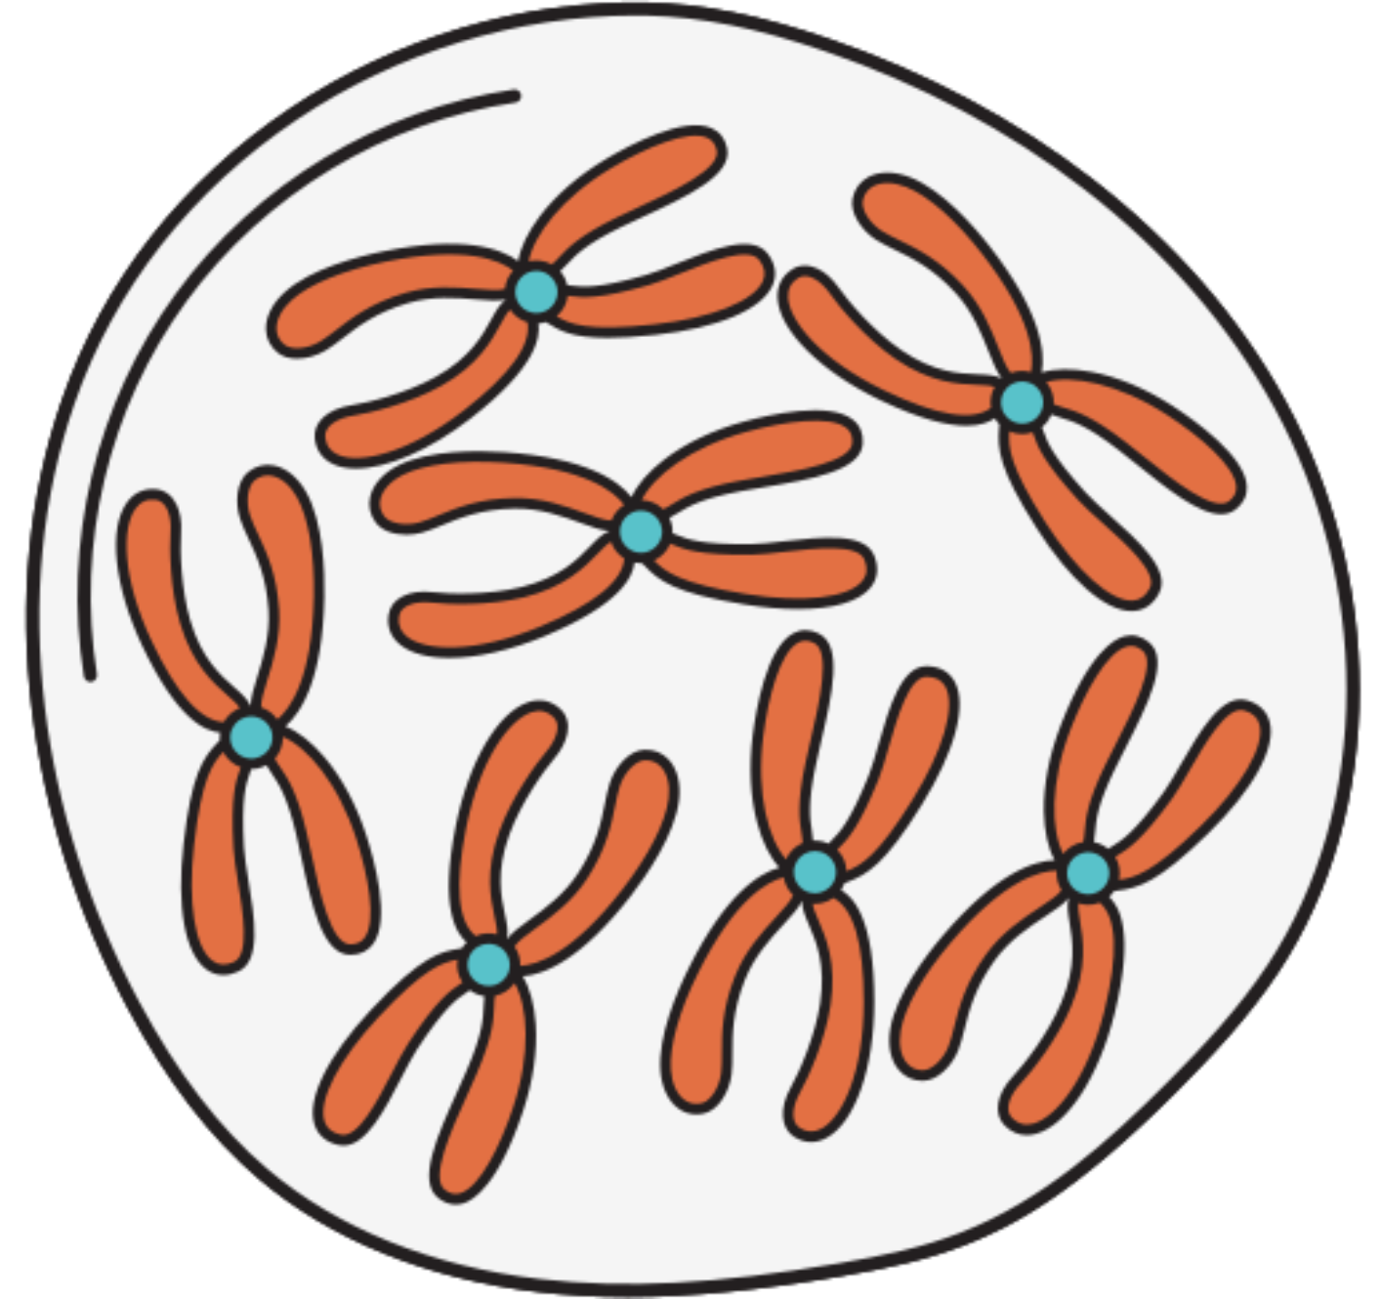
HOẠT ĐỘNG NHÓM
Dựa trên thông tin vừa tìm hiểu, kết hợp nội dung mục II SGK hoàn thành Phiếu học tập số 2

Slide 21
PHIẾU HỌC TẬP SỐ 1
Tìm hiểu thí nghiệm lai một cặp tính trạng
Lớp:…………………….. Nhóm:……………… gồm:………………….
1. Giải thích kết quả phép lai theo quan điểm Mendel.
2. Giải thích cơ sở tế bào học.
3. Phát biểu quy luật phân li.

Slide 22

Giải thích
Các nhân tố di truyền quy định các kiểu hình của tính trạng màu hoa, tính trạng hoa tím trội hơn so với tính trạng hoa trắng.
Ở F₁, nhân tố di truyền quy định hoa màu trắng không được biểu hiện nhưng tồn tại song song với nhân tố di truyền quy định tính trạng hoa màu tím
Các nhân tố phân li vào giao tử và tổ hợp trong quá trình thụ tinh cho tỉ lệ 3 trội : 1 lặn ở F₂.

Slide 23
► Cơ sở thế bào học:
Hai allele quy định một tính trạng nằm trên cặp nhiễm sắc thể tương đồng phân li trong quá trình giảm phân tạo giao tử.
Qua quá trình thụ tinh, các giao tử kết hợp ngẫu nhiên hình thành các tổ hợp lai.

Slide 24

GHI NHỚ
Nội dung quy luật phân li
Hai nhân tố di truyền quy định một tính trạng phân li nhau (tách rời) trong quá trình hình thành giao tử và đi về các giao tử khác nhau.

Slide 25

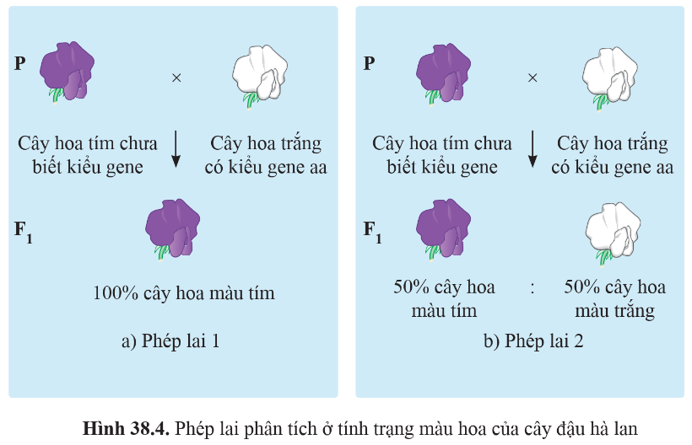
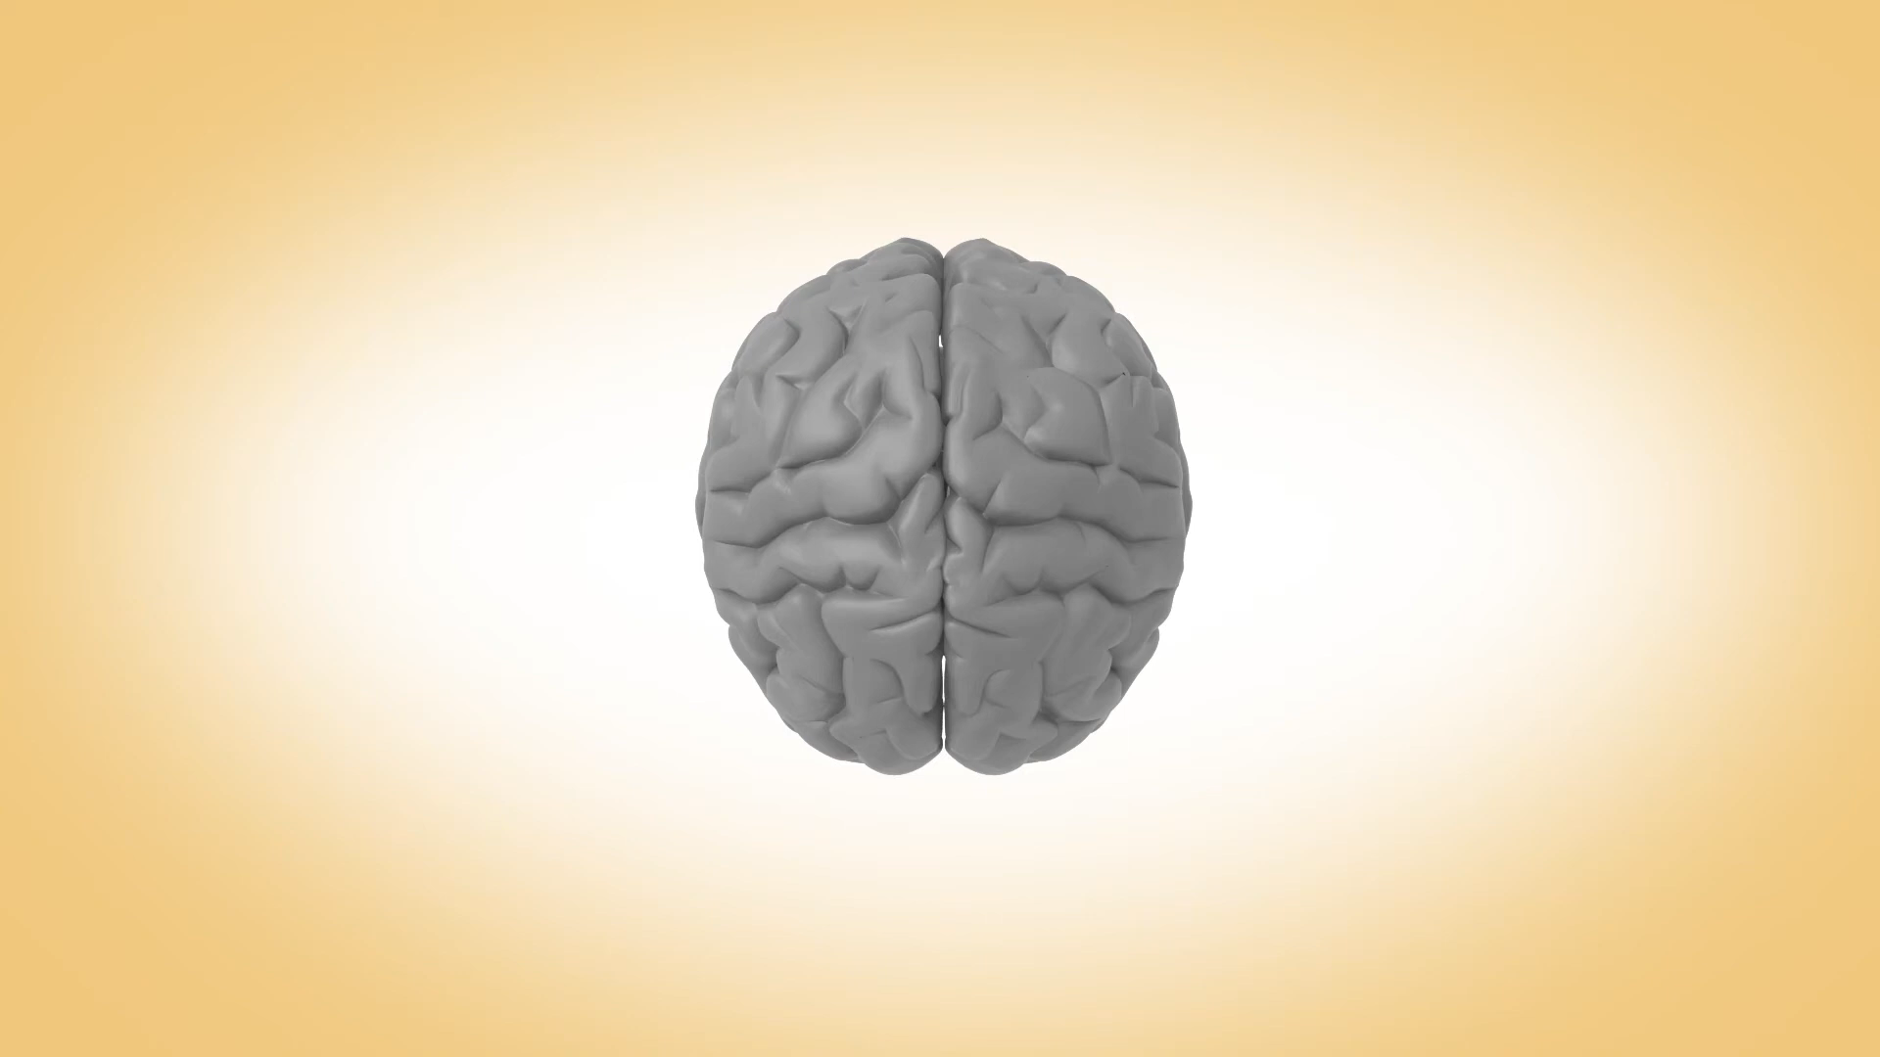
Quan sát hình 38.4 kết hợp video, thảo luận cặp đôi và trả lời câu hỏi:

Slide 26
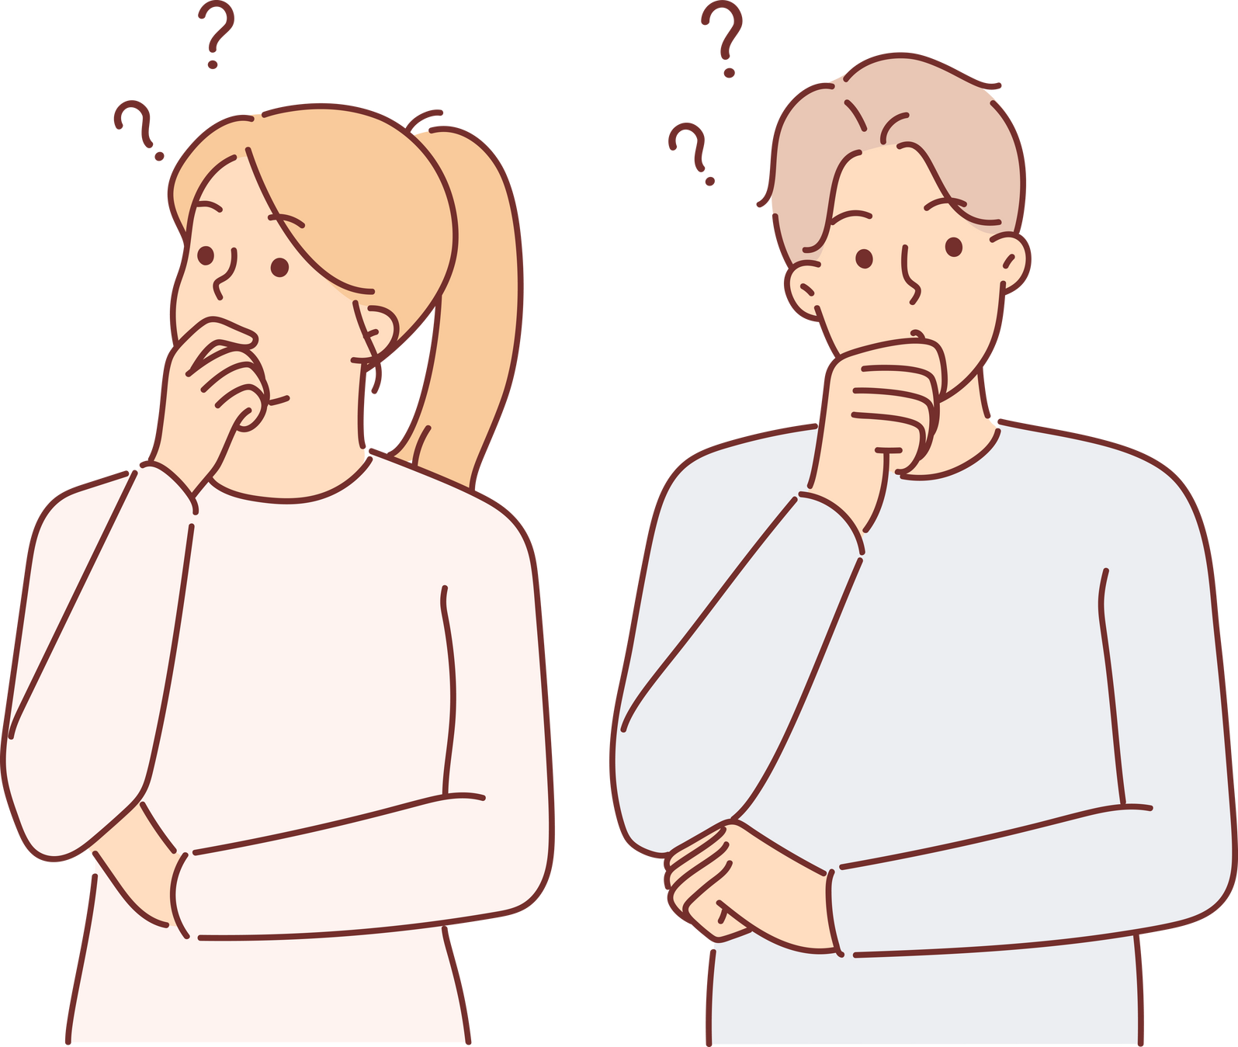

Quan sát Hình 38.4
a) Nêu kết quả phép lai 1 và 2. Giải thích.
b) Xác định kiểu gene của mỗi cây hoa tím ở thế hệ P và F₁ trong hình 38.4.
c) Nêu vai trò của phép lai phân tích.

Slide 27

2.
Phép lai phân tích
Phép lai 1:
P: AA × aa
G_{p}: Ⓐ Ⓐ ⓐ ⓐ
F_{a}: 100% Aa
Nếu kết quả F₁ 100% hoa màu tím thì cây hoa tím có kiểu gene AA.
Phép lai 2:
P: Aa × aa
G_{p}: Ⓐ ⓐ ⓐ ⓐ
F_{a}: 1 Aa : 1 aa
Nếu kết quả F₁ phân tính theo tỉ lệ 50% hoa màu tím : 50% hoa màu trắng thì cây hoa tím có kiểu gene Aa

Slide 28
GHI NHỚ
Phép lai phân tích
Khái niệm: là phép lai giữa cá thể mang tính trạng trội chưa biết kiểu gene với cá thể mang tính trạng lặn.
Vai trò: xác định kiểu gene của cá thể mang tính trạng trội.

Slide 29
III.
Phép lai hai cặp tính trạng

Slide 30


Đọc thông tin mục III SGK tr.187, quan sát Hình 38.5, thảo luận và trả lời các câu hỏi:
Mô tả cách tiến hành thí nghiệm và kết quả thí nghiệm của Mendel.
Câu 1
Câu 2
Xác định tỉ lệ kiểu hình của 2 tính trạng ở F₂.
Câu 3
Xác định tỉ lệ kiểu hình từng cặp tính trạng ở F₂.

Slide 31
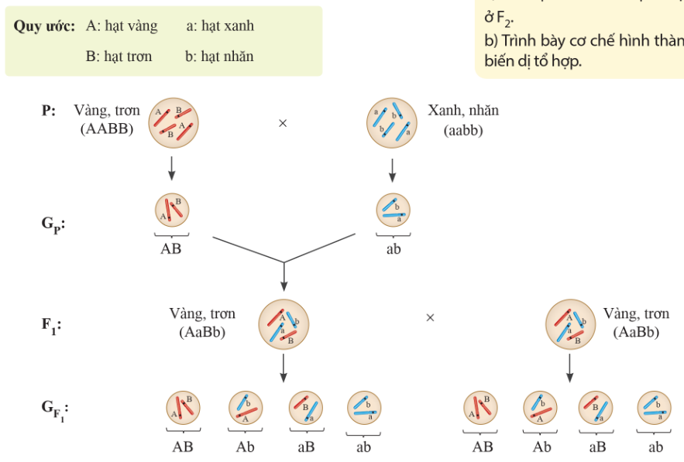

Slide 32
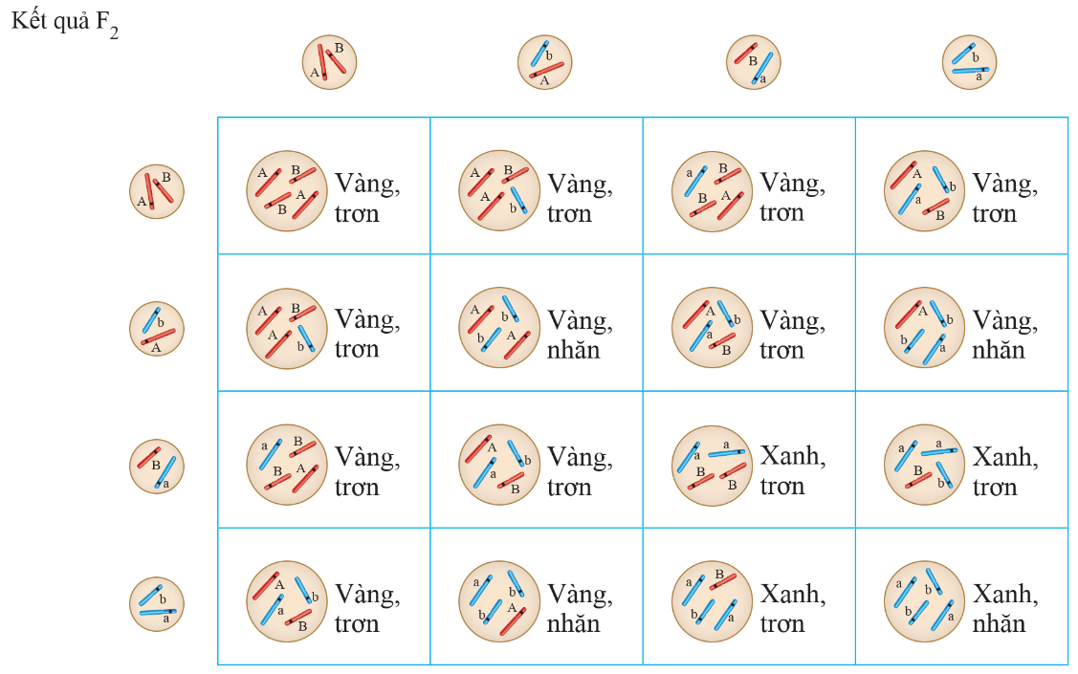

Slide 33
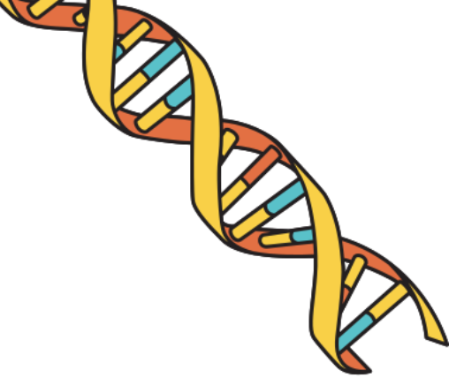

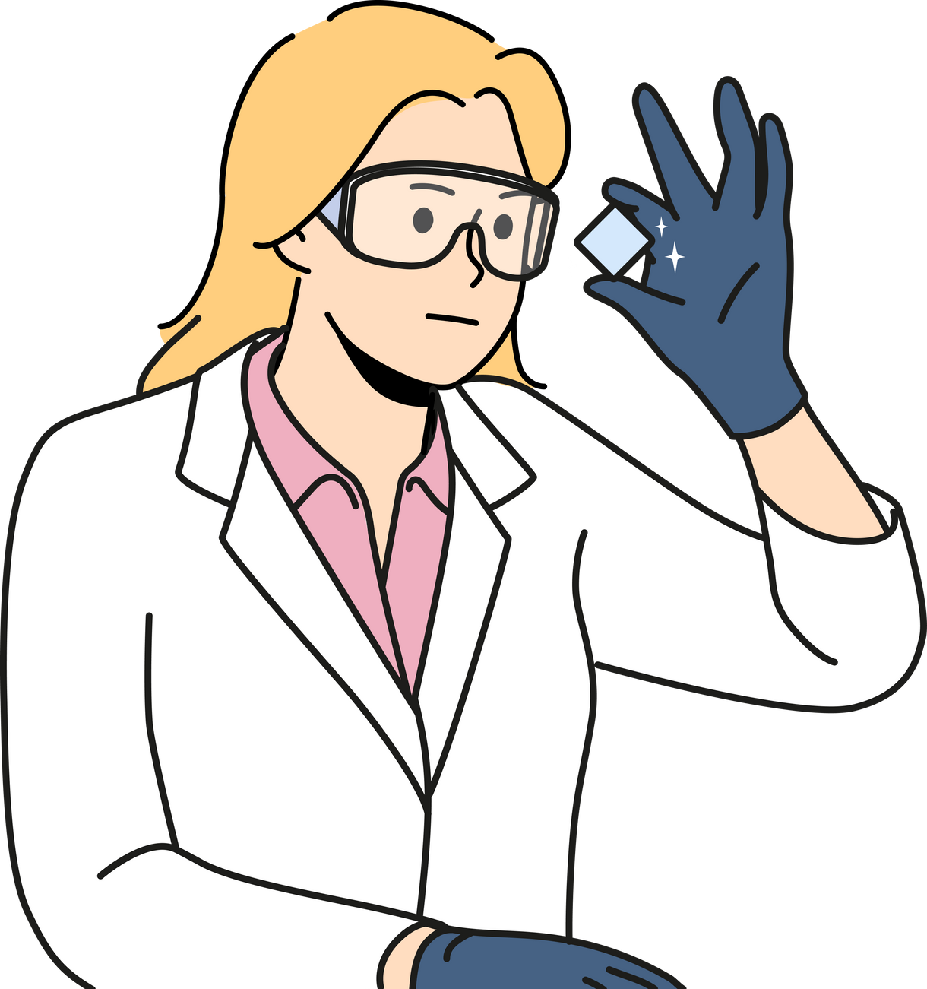
Thí nghiệm
Mendel cho lai hai cây thuần chủng khác nhau về hai cặp tính trạng tương phản: cây hạt vàng, trơn lai với cây hạt xanh, nhăn cho kết quả F₁ 100% cá thể có kiểu hình hạt vàng, trơn.
F₁ tự thụ phấn cho thế hệ F₂ gồm 16 tổ hợp và 4 loại kiểu hình.

Slide 34
Tỉ lệ kiểu hình
9 vàng, trơn
3 vàng, nhăn
3 xanh, trơn
1 xanh, nhăn
:
:
:
Tỉ lệ tính trạng từng cặp
3 vàng
1 xanh
3 trơn
1 nhăn
:
và
:

Slide 35

Giải thích kết quả lai theo Mendel
Tỉ lệ 9 : 3 : 3 : 1 là tích tỉ lệ riêng rẽ của 2 cặp tính trạng tương phản (3 : 1) (3 : 1).
Màu sắc hạt và hình dạng hạt di truyền độc lập.
Các cặp nhân tố di truyền đã phân li độc lập trong quá trình phát sinh giao tử và tổ hợp ngẫu nhiên trong quá trình thụ tinh.
.

Slide 36
GHI NHỚ
Nội dung quy luật phân li độc lập
Các cặp nhân tố di truyền đã phân li độc lập trong quá trình phát sinh giao tử.

Slide 37



Câu hỏi 8 SGK tr.188. Quan sát hình 38.5:
a) Xác định các biến dị tổ hợp ở F₂.
b) Trình bày cơ chế hình thành biến dị tổ hợp.

Slide 38

Quá trình giảm phân kết hợp với quá trình thụ tinh sẽ tạo ra biến dị tổ hợp.
F₁ có kiểu gene AaBb qua quá trình giảm phân (sự phân li độc lập của các nhiễm sắc thể ở kì giữa và kì sau giảm phân I) tạo ra 4 loại giao tử khác nhau (AB, Ab, aB, ab).
Cơ sở tế bào học
Sự tổ hợp ngẫu nhiên các giao tử ở giới đực và giới cái sẽ tạo được 16 tổ hợp giao tử, 9 loại kiểu gene, 4 loại kiểu hình. Trong đó, kiểu hình A–bb (hạt vàng, nhăn) và aaB– (hạt xanh, trơn) là biến dị tổ hợp.

Slide 39

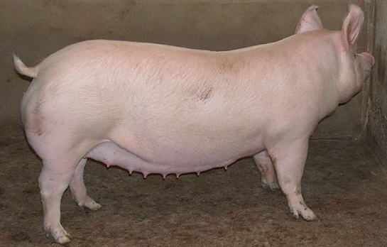
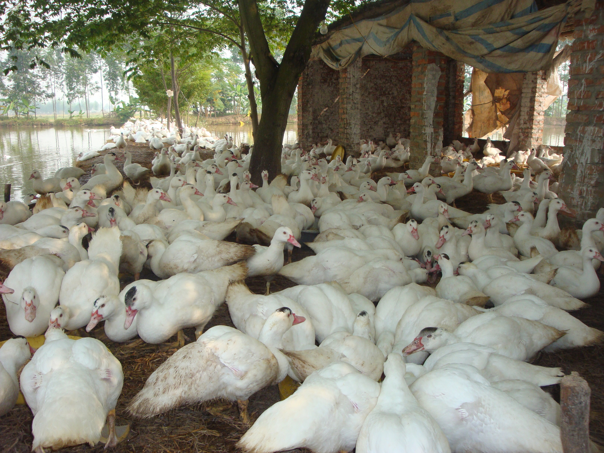
Một số ứng dụng của các quy luật di truyền của Mendel:
Lợn nái VCN-08 được chọn lọc, nhân thuần từ giống lợn nhập ngoại có năng suất sinh sản cao:
Lai tạo dòng ngan VS siêu thịt:

Slide 40
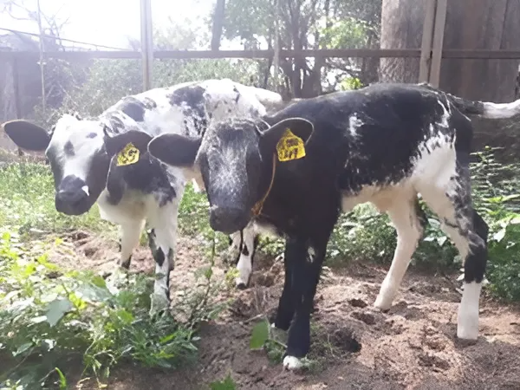
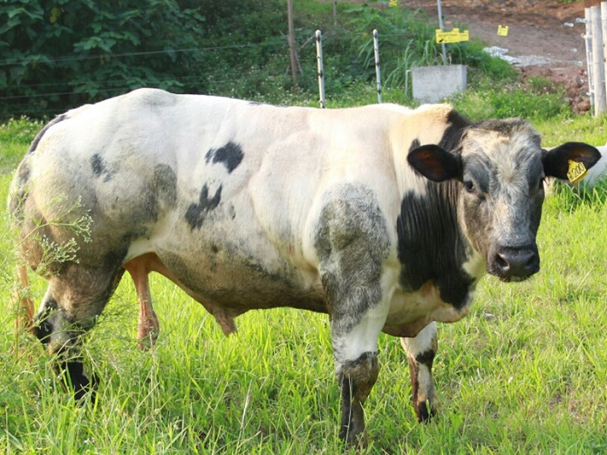
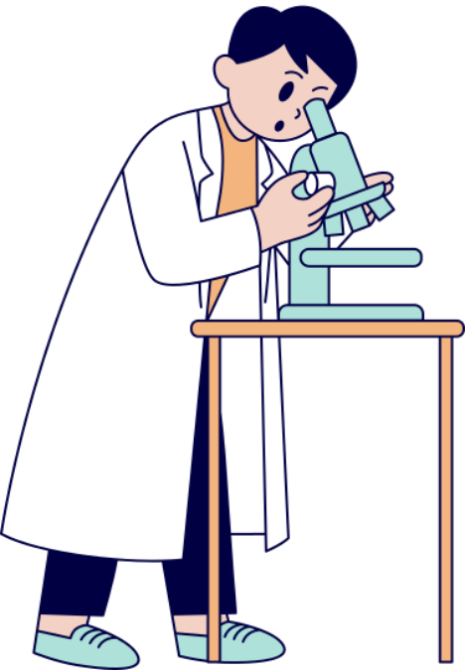
Con lai F₁ từ
giống bò BBB và bò lai Zebu cho thịt năng suất cao.

Slide 41









TRÒ CHƠI RUNG CHUÔNG VÀNG
Notes:
Bấm vào từng quả chuông để mở câu hỏi, sau khi trả lời hết, bấm nút mũi tên góc phải màn hình để đến bài tập Vận dụng.

Slide 42
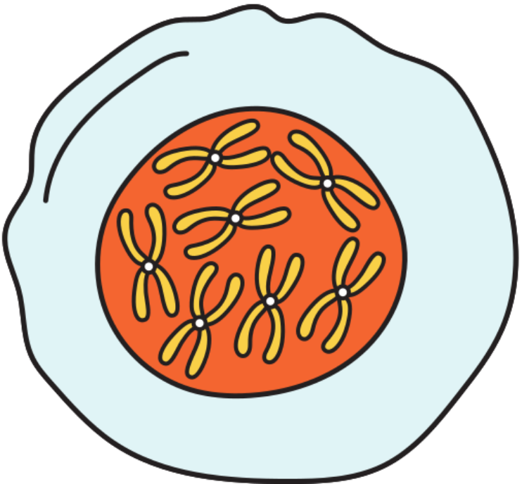
Câu 1: Để kiểm tra độ thuần chủng của
các cây ở F₂, Mendel đã sử dụng
A. Lai thuận nghịch
B. Lai khác dòng
C. Lai xa
D. Lai phân tích
D. Lai phân tích
Notes:
Sau khi hiển thị đáp án, bấm hình góc phải màn hình để quay lại bảng câu hỏi.

Slide 43
Câu 2: Phép lai nào sau đây là phép lai phân tích?
A. AA × AA
B. Aa × aa
B. Aa × aa
C. AA × Aa
D. Aa × Aa
Notes:
Sau khi hiển thị đáp án, bấm hình góc phải màn hình để quay lại bảng câu hỏi.

Slide 44
Câu 3: Khi lai cặp bố mẹ có tính trạng thuần chủng tương phản, thế hệ đời con thứ hai có kết quả như thế nào?
A. Kiểu hình phân tính với tỉ lệ 3 trội : 1 lặn
A. Kiểu hình phân tính với tỉ lệ 3 trội : 1 lặn
B. Kiểu hình phân tính với tỉ lệ 1 trội : 1 lặn
C. Đều có kiểu hình giống mẹ
D. Đều có kiểu hình giống bố
Notes:
Sau khi hiển thị đáp án, bấm hình góc phải màn hình để quay lại bảng câu hỏi.

Slide 45
Câu 4: Trong trường hợp gene trội hoàn toàn, khi lai giữa hai bố mẹ thuần chủng, khác nhau 2 cặp tính trạng tương phản, sau đó F₁ tự thụ phấn thu được F₂. Tỉ lệ kiểu hình của F₂ là
A. 3 : 1
B. 1 : 1 : 1 : 1
C. 9 : 3 : 3 : 1
C. 9 : 3 : 3 : 1
D. 9 : 6 : 1
Notes:
Sau khi hiển thị đáp án, bấm hình góc phải màn hình để quay lại bảng câu hỏi.

Slide 46
Câu 5: Ở đậu hà lan, hạt vàng trội hoàn toàn so với hạt xanh. Cho giao phấn giữa cây hạt vàng thuần chủng với cây hạt xanh, kiểu hình ở cây F₁ sẽ như thế nào?
A. 2 vàng : 1 xanh
B. 1 vàng : 3 xanh
C. 3 vàng : 1 xanh
D. 1 vàng : 1 xanh
D. 1 vàng : 1 xanh
Notes:
Sau khi hiển thị đáp án, bấm hình góc phải màn hình để quay lại bảng câu hỏi.

Slide 47
Câu 6: Biết các tính trạng dưới đây trội hoàn toàn, phép lai nào sau đây cho biết cá thể đem lai là dị hợp?
1. P: bố hồng cầu hình liềm nhẹ × mẹ bình thường → F: 1 hồng cầu hình liềm nhẹ : 1 bình thường.
2. P: thân cao × thân thấp → F: 50% thân cao : 50% thân thấp.
3. P: mắt trắng × mắt đỏ → F: 25% mắt trắng : 75% mắt đỏ.
A. 1, 2
B. 1, 3
C. 2, 3
D. 1, 2, 3
D. 1, 2, 3
Notes:
Sau khi hiển thị đáp án, bấm hình góc phải màn hình để quay lại bảng câu hỏi.

Slide 48
Câu 7: Ở cà chua, gene A quy định thân cao, a - thân thấp, B - quả tròn, b - quả bầu dục. Cho cây cà chua thân cao, quả tròn lai với thân thấp, quả bầu dục, F1 sẽ cho kết quả như thế nào nếu P thuần chủng? (Biết các gene phân li độc lập và tổ hợp tự do trong quá trình hình thành giao tử và tính trạng thân cao, quả tròn là trội so với thân thấp, quả bầu dục).
A. 100% thân cao, quả tròn.
A. 100% thân cao, quả tròn.
B. 50% thân cao, quả tròn : 50% thân thấp, quả bầu dục.
C. 50% thân cao, quả bầu dục : 50% thân thấp, quả tròn.
D. 100% thân thấp, quả bầu dục.
Notes:
Sau khi hiển thị đáp án, bấm hình góc phải màn hình để quay lại bảng câu hỏi.

Slide 49

LUYỆN TẬP
Câu hỏi (SGK tr.189)
Ở cây đậu hà lan, xét tính trạng màu quả và chiều cao cây: allele A (quả xanh) là trội so với allele a (quả vàng), allele B (cây cao) là trội so với allele b (cây thấp). Hãy viết sơ đồ lai của phép lai P: Aabb × aaBb và cho biết các kiểu gene và kiểu hình biến dị tổ hợp ở thế hệ con.

Slide 50
Lời giải
P: Aabb × aaBb
(quả xanh, cây thấp) (quả vàng, cây cao)
G: Ab, ab aB, ab
F₁: 1 AaBb : 1 Aabb : 1 aaBb : 1aabb
Tỉ lệ kiểu hình: quả xanh, quả xanh, quả vàng, quả vàng
cây cao cây thấp cây cao cây thấp

Slide 51



kenhgiaovien
Bài giảng và giáo án này chỉ có duy nhất trên kenhgiaovien.com
Bất cứ nơi nào đăng bán lại đều là đánh cắp bản quyền và hưởng lợi bất chính trên công sức của giáo viên.
Vui lòng không tiếp tay cho hành vi xấu.
https://kenhgiaovien.com/
Zalo: 0386 168 725

Slide 52

VẬN DỤNG
Nhiệm vụ 1.
Trong chăn nuôi, người ta thường tạo ra con lai bằng cách cho lai giữa giống địa phương với giống nhập ngoại.
Em hãy giải thích ý nghĩa của phương pháp này.

Slide 53
Giống địa phương thường mang các đặc điểm thích nghi với điều kiện sinh trưởng tại Việt Nam, khả năng chống chịu tốt.
Giống nhập ngoại có năng suất sản lượng cao hơn, chất lượng sản phẩm tốt hơn.
Lai giống địa phương và giống nhập ngoại nhằm mục đích tạo con lai (là các biến dị tổ hợp) có khả năng thích nghi với điều kiện sinh trưởng tại Việt Nam, khả năng chống chịu tốt, năng suất cao và phẩm chất tốt.

Slide 54
Ví dụ
♀ Lợn Móng Cái × ♂ Lợn đực Landrace/Yorkshire → Giống lợn lai F₁.
♀ Lợn F₁ × ♂ Lợn đực Landrace/ Yorkshire /PiDu/ Duroc/ pietrain → Giống lợn lai F₂ ó chất lượng tốt, tỷ lệ nạc nhiều cung cấp cho thị trường.

Slide 55
Nhiệm vụ 2:
Sưu tầm tranh ảnh, video, sách, báo,... về Mendel và quá trình thực hiện thí nghiệm các quy luật di truyền của Mendel.

Slide 56

HƯỚNG DẪN VỀ NHÀ
01
02
03
Ghi nhớ kiến thức đã học
Hoàn thành bài tập trong SBT
Chuẩn bị trước nội dung Bài 39

Slide 57
CẢM ƠN CẢ LỚP ĐÃ CHÚ Ý LẮNG NGHE BÀI GIẢNG!

